Slide 1
2. PRAPOVIJESNO DOBA
PONAVLJANJE

Slide 2
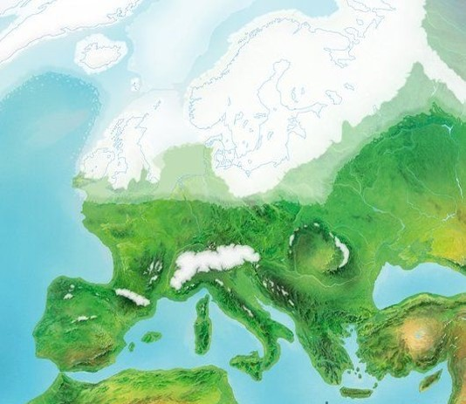
Što je prikazano na zemljovidu. Objasni.

Slide 3
Što je prikazano na slici.
Reci sve što znaš o tome.

Slide 4
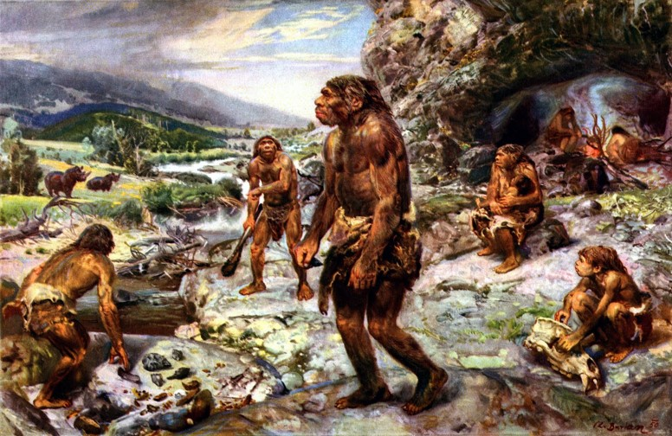
Tko je prikazan na slici? Objasni.

Slide 5
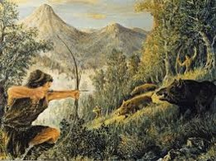
Oružje koje vidiš, bilo je granica između…

Slide 6
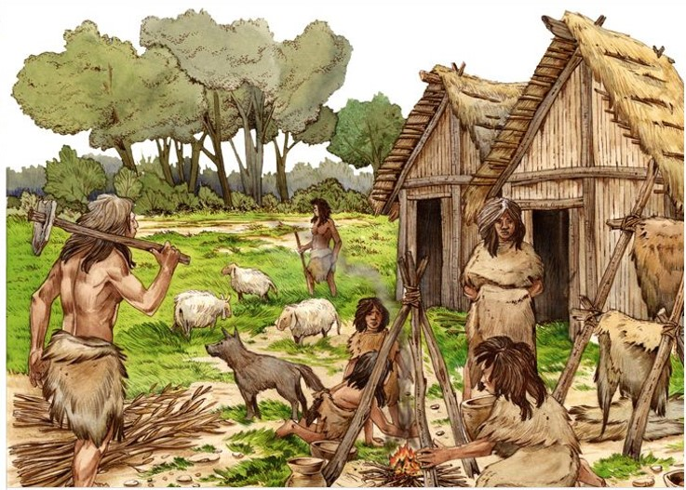
Na slici vidiš nova zanimanja ljudi.
Opiši što vidiš.

Slide 7
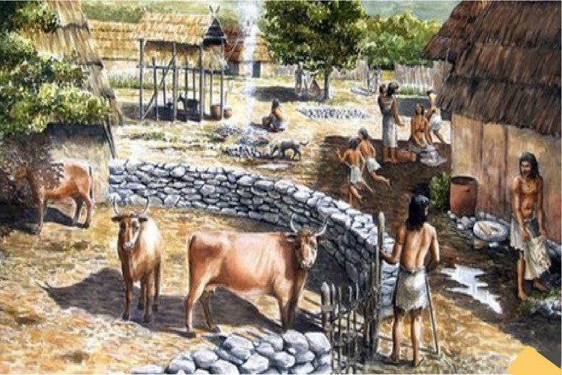
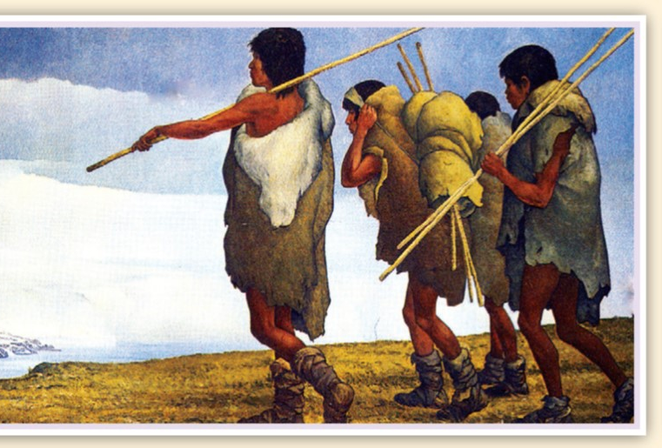
Objasni u čemu je razlika između skitalačkog i sjedilačkog načina života.

Slide 8
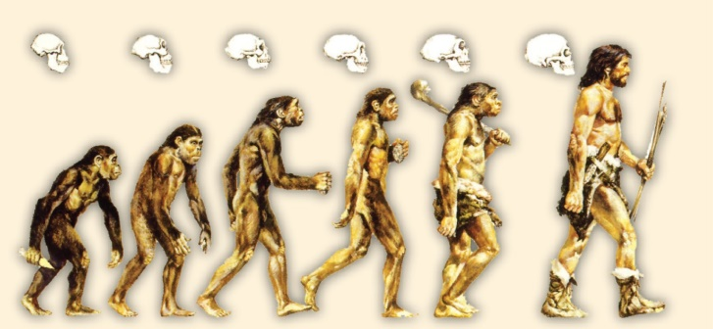
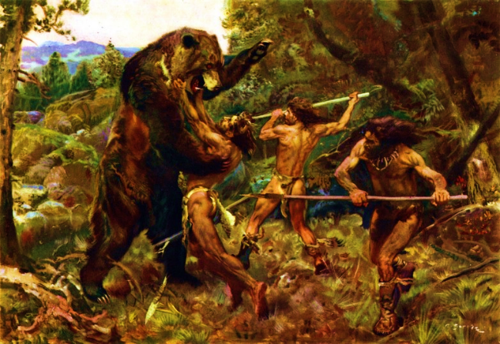
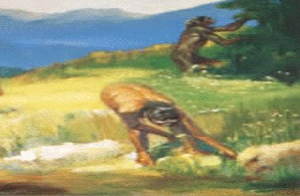
Odgovori na pitanja.
Što je evolucija?
Na koji način ljudi u starije kameno doba dolaze do hrane?

Slide 9
Odgovori na pitanja.
Navedi nekoliko oruđa i oružja koje koriste ljudi u starije kameno doba.
Koju je životinju čovjek prvu pripitomio?

Slide 10
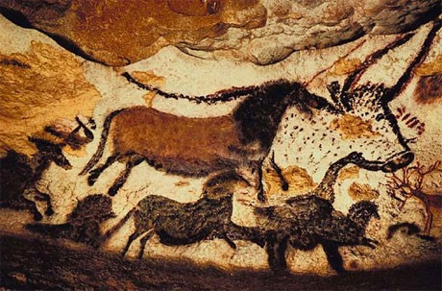
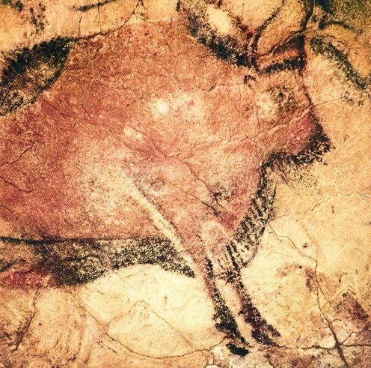
Odgovori na pitanja.
Što je rod?
Koje smo oslikane špilje iz kamenog doba izdvojili?

Slide 11
Odgovori na pitanja.
Kako smo podijelili metalno doba?
U kojem su dijelu svijeta ljudi počeli iskorištavati i obrađivati željezo?

Slide 12
Odgovori na pitanja.
Zašto se pojavljuje novac?
Koja su nova zanimanja ljudi u metalno doba?

Slide 13
Odgovori na pitanja.
Gdje nastaju prva sela i gradovi?
Što je civilizacija?
Što su sve poznavali Kelti?

Slide 14
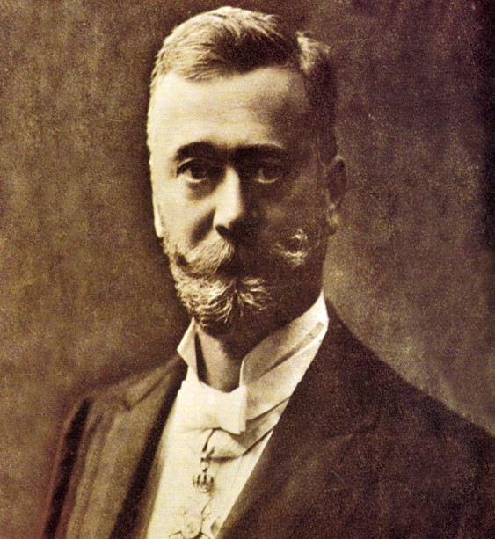
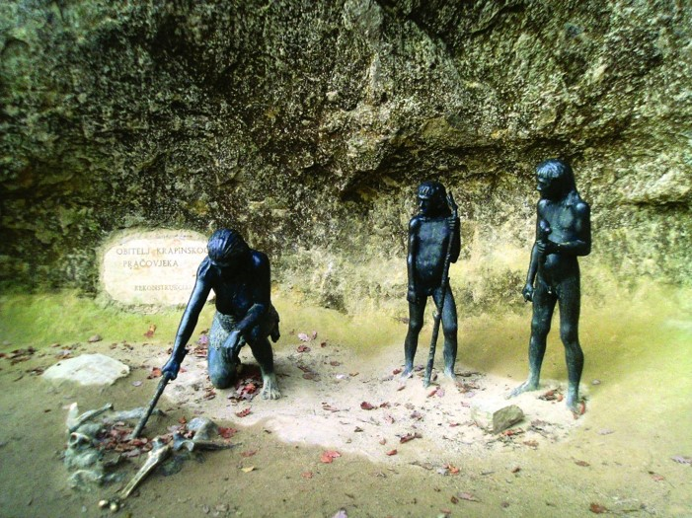
Reci što znaš o nalazištu koje je prikazano.

Slide 15
Navedite najpoznatija nalazišta starijeg kamenog doba na području Hrvatske.
Navedite najpoznatija nalazišta mlađeg kamenog doba na području Hrvatske.

Slide 16
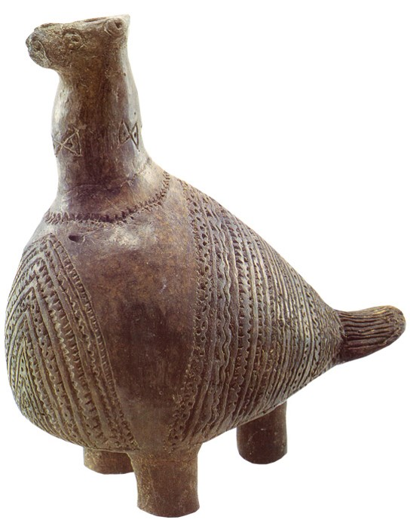
Reci što znaš o onome što je povezano s predmetom prikazanom na slici.

Slide 17
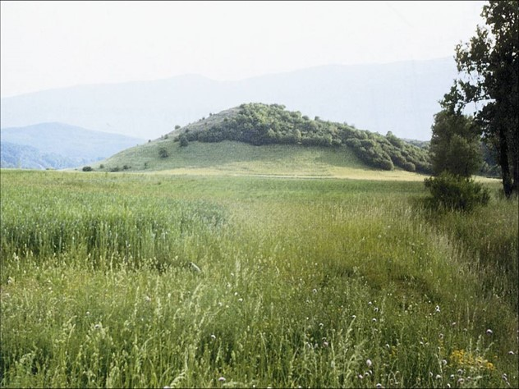
Što je prikazano na slici? Reci što znaš o tome.

Slide 18
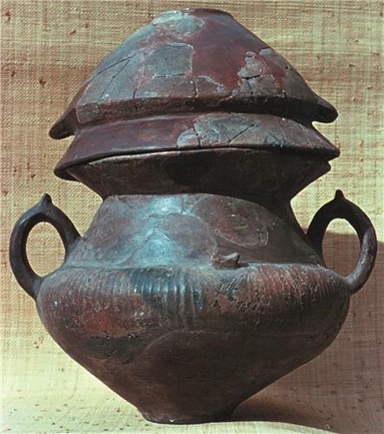
Što je prikazano na slici? Reci što znaš o tome.

Slide 19
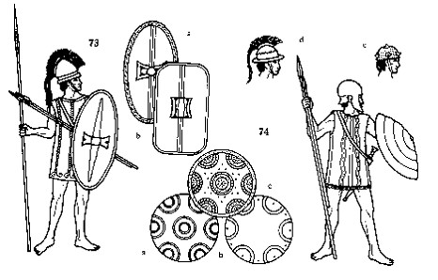
Navedi nekoliko Ilirskih plemena.

Slide 20
Odredi točnost tvrdnje
U ledenom dobu nastale su promjene u biljnom i životinjskom svijetu.
Na kraju prapovijesti javlja se velika podjela rada.
DA
NE
DA
NE

Slide 21
Odredi točnost tvrdnje
Plemenska skupina Panona živjela je između rijeka Raše i Cetine.
Pretpostavlja se da je krapinski čovjek živio prije 450 000 godina.
DA
NE
DA
NE

Slide 22
Odredi točnost tvrdnje
Špilja Altamira, s oslikanim zidovima, nalazi se u Njemačkoj.
Drugo ime metala je kovina.
DA
NE
DA
NE

